Slide 1
經費編列與執行流程說明 教育部試辦「縣市國民中小學圖書館閱讀推動教師實施計畫」說明會
報告機關：花蓮縣政府教育處
時間： 103 年 4月1日

Slide 2
簡報大綱
計畫說明
計畫流程
申請表件
經費編列

Slide 3
計畫說明
● 依據：教育部國民及學前教育署「增置國民中小學圖書館閱讀推動教師實施注意事項」
● 緣起：自98學年度起實施，由國小開始試辦，配合十二年國教推動，於102學年度起新增國中試辦對象，迄今本縣試辦學校共計國小10校、國中4校。
● 經費：補助國中每學期新台幣9萬元整、國小每學期新台幣7萬元整
● 103學年度本縣擬申請組別：
 | 二年期組 (103學年~104學年) | 一年期組 (103學年)
國小 | 明義、稻香、志學、北埔、鳳林、光復、富里、萬榮國小 (教育部核定名單) | 港口、中城、佳民、崙山、舞鶴、永豐、西林、康樂及文 蘭國小
國中 |  | 自強、化仁、鳳林、玉里及瑞穗國中

Slide 4
計畫說明
● 各校應設置1位有意願及具熱忱參與之閱讀推動教師
● 圖書館閱讀推動教師任務，負責學校圖書館經營、推動閱讀與資訊素養活動、提供資訊協助教師教學，以提昇教師教學品質，學生閱讀興趣，並使之具備自學能力。
● 圖書館閱讀推動教師以科任教師為優先(組長次之)，必須指派正式教師擔任
● 各校閱讀推動教師每週減課10節，故經減課後，實際授課應以6~10節，所授課程應規劃為與閱讀教育相關之課程(不限領域)

Slide 5
計畫流程
學校擬定計畫提報縣市政府
本府提報教育部核定
教育部核定後，學校依核定計畫執行第一學期經費
教育部圖書館閱讀推動教師初階研習
學校函送第一學期經費結報及成果報告
教育部回流教育暨學校教師輔導座談(一)
教育部圖書館閱讀推動教師進階研習
本府函報教育部申請第二學期經費
教育部核撥後，學校依計畫執行第二學期經費
教育部回流教育暨學校教師輔導座談(二)
學校函送第二學期經費結報及成果報告
月份4 5 6 7 9 12 1 2 3 5 8 結案：學期計畫執行後20日

Slide 6
申請表件
本年度表格重大修正，請勿誤用往年表格!
二年期組
請各校檢附表件於4月15日(二)前，先電傳至spring@hl.gov.tw，紙本核章後一式3份
函送本府彙整
1.提案申請表(上限10頁，須檢附教師授課規劃表)
2.經費概算表(含明細)
3.續辦意願表
(以上均1式3份)
一年期組
1.提案計畫表(上限10頁，須檢附教師授課規劃表)
2.經費概算表(含明細)
(以上均1式3份)

Slide 7
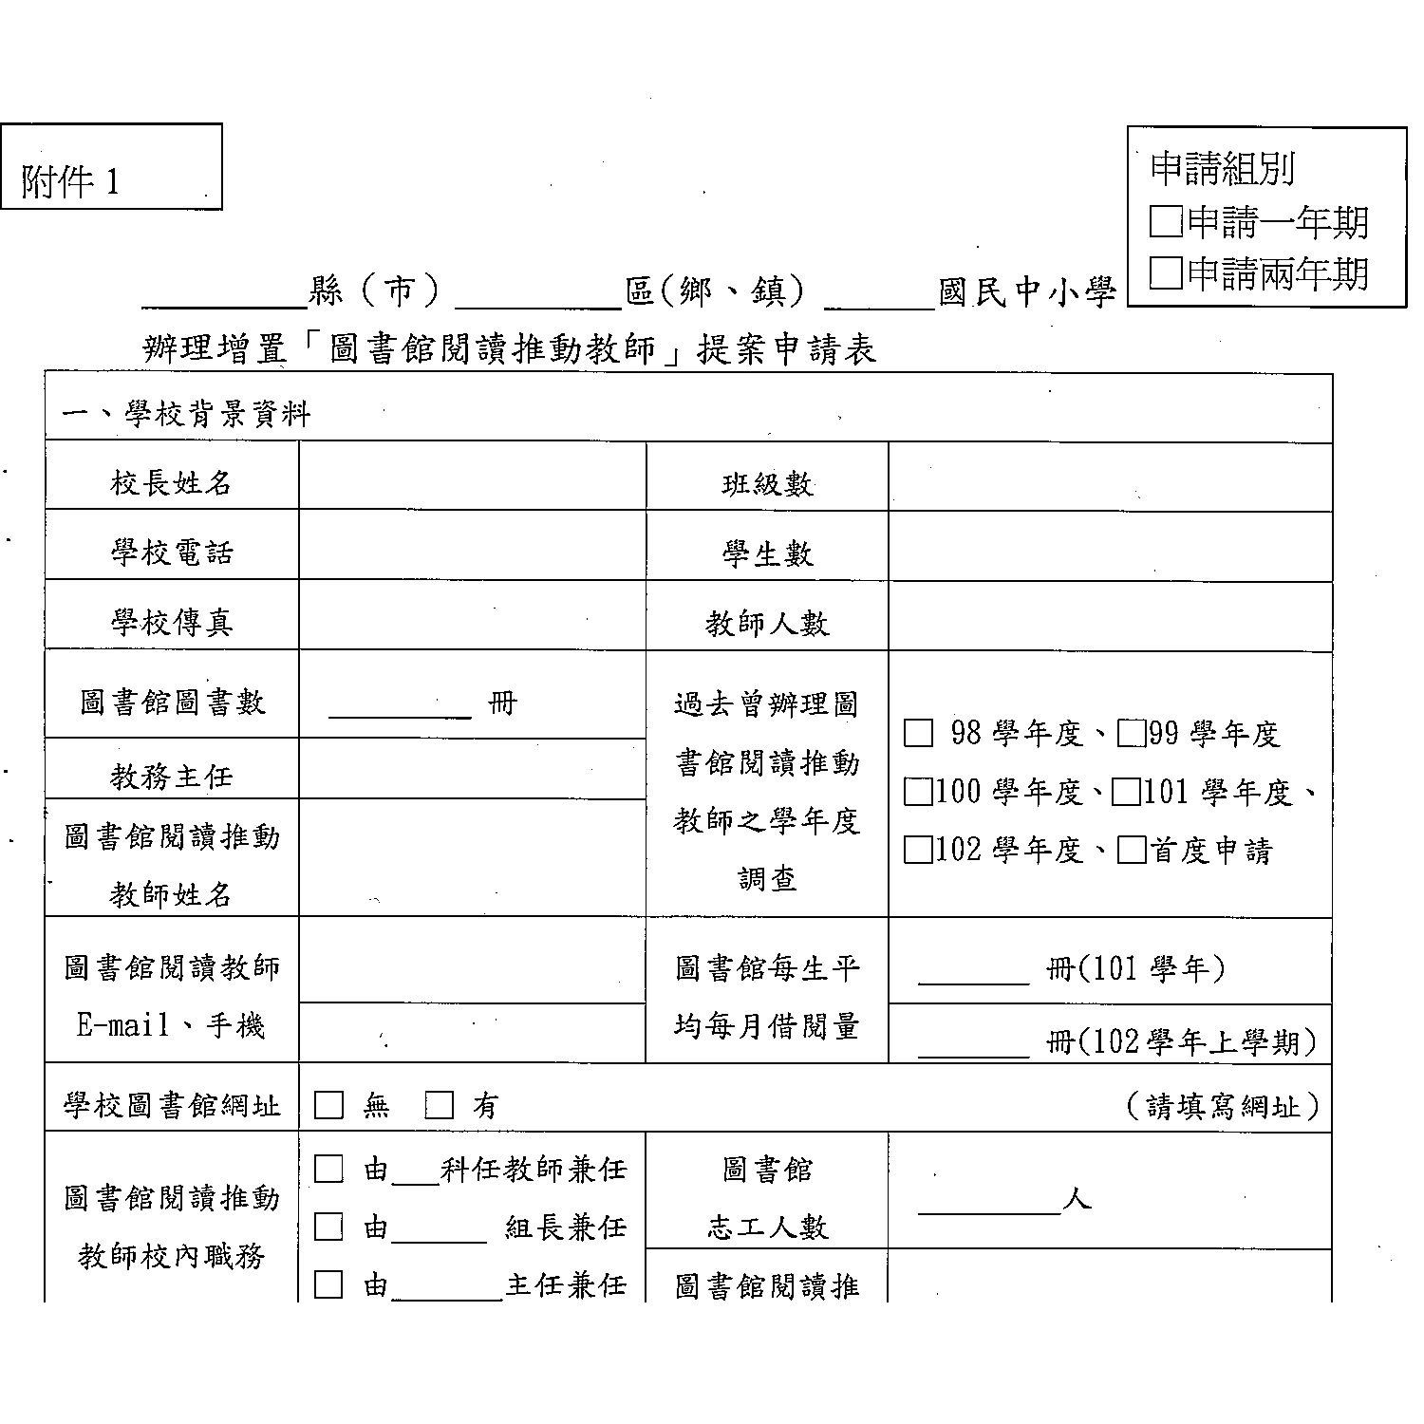
經費編列-提案申請表
● 圖書館閱讀推動教師以科任教師為優先(組長次之)，必須指派正式教師擔任
● 各校閱讀推動教師每週減課10節，故經減課後，實際授課應以6~10節，所授課程應規劃為與閱讀教育相關之課程(不限領域)
●申請表上限10頁，務必檢附教師授課規劃表

Slide 8
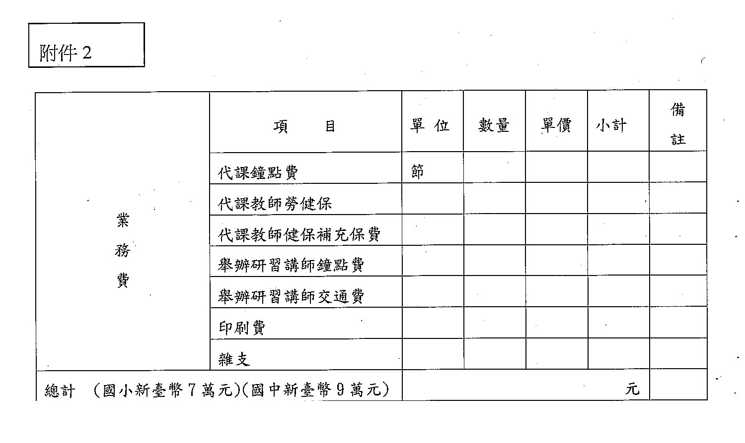
經費編列-經費概算表
國小
代課鐘點費新台幣(200節*260)5萬2,000元整+其他項目新台幣1萬8,000元整(雜支依業務費之6%編列)=7萬元
國中
代課鐘點費新台幣200節*360)5 7萬2,000元整+其他項目新台幣1萬8,000元整(雜支依業務費之6%編列 )=9萬元
●錢全部編在業務費項下，二級用途別的錢由各校自行流用，其他項目如有賸餘，可流入教師公假參加相關教育訓練研習
●建議以所列項目為主，勿隨意刪減，俾利經費流用
●減課十節20周只能編200節課，請編代課鐘點費(非代課費)，才屬於業務費項目
● 勞健保及補充保費項目請分開編列，可以直接編零;另外印刷費.交通費等請備註核實支應
本案經費屬經常門，不得編列採購圖書設備等資本門項，如與計劃相關之圖書資料，可編列資料蒐集費，須檢附廠商發票核實報支
●

Slide 9
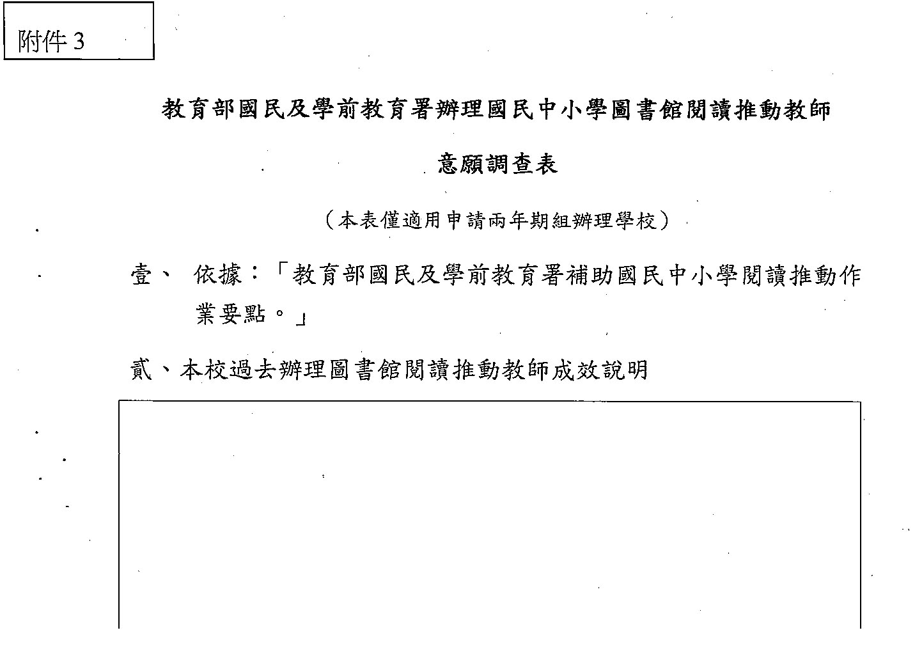
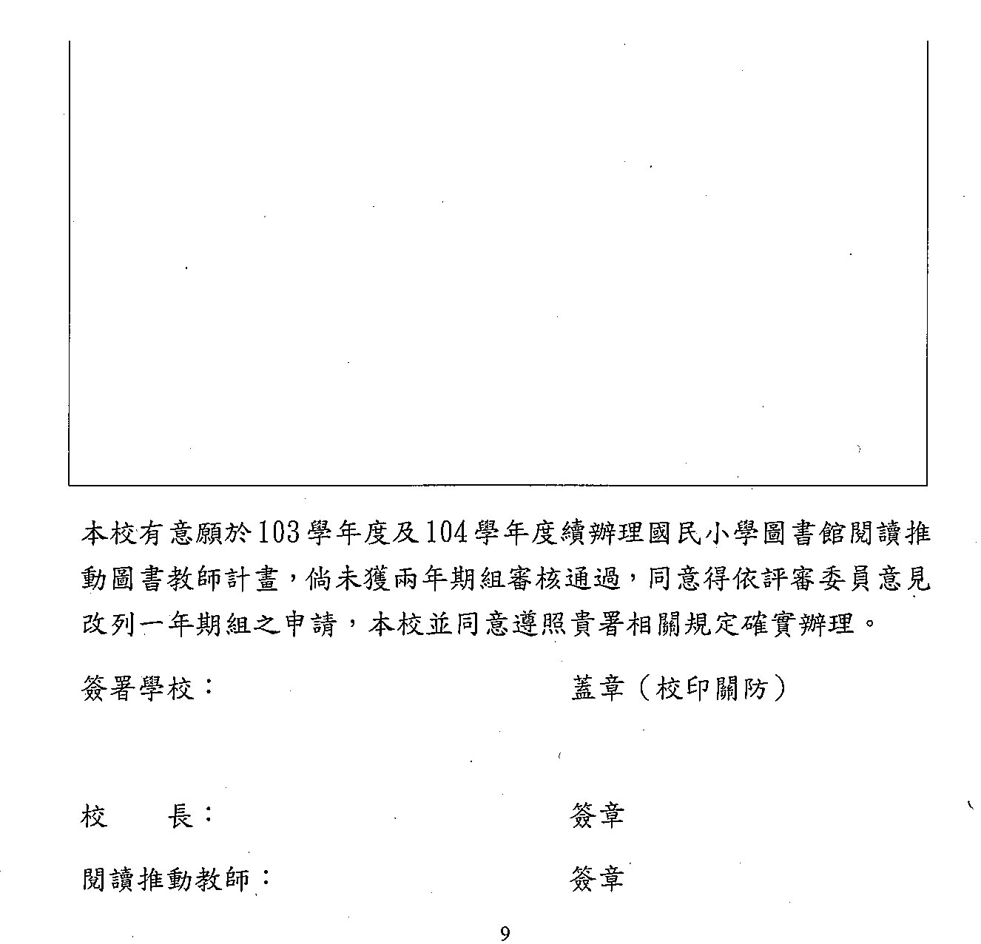
經費編列-續辦意願表

Slide 10
表件下載
教育部國民及學前教育署增置國民中小學圖書館閱讀推動教師實施注意事項
(含申請表件)
請各校可先至本府教育處網站/處務公告
(編號28318)下載電子檔預先準備，俾利各校計劃報部期限，本府將於會後另函通知。
請各校檢附表件於4月15日(二)前，先電傳至spring@hl.gov.tw，紙本核章後一式3份
函送本府王春雅科員彙整

Slide 11
報告完畢
謝謝指教

